Slide 1
بسم الله الرحمن الرحيم
وبه نستعين، ولا حول ولا قوة إلا بالله
والحمد لله رب العالمين والصلاة والسلام على معلم البشرية الخير عليه أفضل الصلاة والتسليم

Slide 2
مقدمة في وقاية النبات
وقن 200

Slide 3
مقدمة في وقاية النبات 200 وقن :2 (2+0)
يقدم هذا المقرر مادة علمية عن:
المخاطر الاقتصادية التي تسببها الآفات على النباتات والمحاصيل وأثرها على إنتاجية المحاصيل الزراعية، أعراض الأمراض النباتية ومسبباتها مع نبذة موجزة عن بعض الأمراض النباتية المهمة.
علاقة الحشرات بعوائلها النباتية، طبيعة الضرر الذي تحدثه الحشرات للمحاصيل المختلفة، وأمثلة لها وأعراض الإصابة بها.

Slide 4
مقدمة في وقاية النبات 200 وقن :2 (2+0)
يقدم هذا المقرر مادة علمية عن:
تابع
الأساليب المتداولة في مكافحة الآفات الزراعية والتعريف بالمبيدات وتوقيت استعمالها، والتطبيق الحقلي للمبيدات، والإرشادات الخاصة بالتعامل مع المبيدات.

Slide 5
محتويات الجزء الأول
من المقرر (الأمراض النباتية)
أهمية علوم وقاية النبات للحياة الانسانية. أهمية علم أمراض النبات. | الأسبوع الاول
علامات المرض النباتي والأعراض المرضية. | الأسبوع الثاني
أقسام المسببات المرضية. أولاً: كائنات حية ممرضة معدية: (أ) الفطريات، (ب) البكتيريا، (ج) النيماتودا، (د) النباتات الزهرية المتطفلة. ثانياً: كيانات ممرضة معدية : الفيروسات. ثالثاً: مسببات غير حية ممرضة. | الأسبوع الثالث
أ.د. فهد بن عبد الله اليحيى أ. حمزة عبدالحي لافي | إعداد

Slide 6
الأسبوع الأول (المحاضرة الأولى)
1- أهمية علوم وقاية النبات للحياة الإنسانية.
1-1- تعريف الآفة.
1-2- أنواع الآفات الزراعية.
1-3- آفات لها أهمية تاريخية و دور الإنسان في انتشارها.
1-4- الخسائر الناتجة عن الإصابة بالآفات ومسببات الأمراض النباتية.

Slide 7
1- أهمية علوم وقاية النبات للحياة الانسانية
يعتمد الانسان - بعد الله - على النبات في غذاءه واستمرار حياته.
ويستمد حوالي 75% من غذاءه من محاصيل الحبوب.
يقتصر البشر في الوقت الحاضر على ما يقرب من عشرين محصولاً يستمد منها 90% من مصادر غذاءه.
وتشمل هذه المحاصيل كل من: القمح، والأرز، والذرة الرفيعة، والذرة الشامية، والشعير، والشوفان، واللوبيا، والفاصوليا والبطاطس، والبطاطا الحلوة، واليام، والراي، والفول السوداني، وفول الصويا، والكسافا، وجوز الهند، والموز، والموالح، والأناناس، وبنجر السكر، وقصب السكر.
وبالإضافة إلى أهمية النبات كمصدر لغذاء الإنسان، فالنبات أيضاً غذاء للحيوان الذي يمد الإنسان باللحوم والألبان وغيرها.
كما أن أشجار الغابات تعد مصدراً للأخشاب والطاقة.
فضلاً عن قيمتها الجمالية والدور الأساس الذي تلعبه لتنقية الهواء الذي نتنفسه.

Slide 8
تابع
1- أهمية علوم وقاية النبات للحياة الانسانية
- تتعرض المحاصيل الزراعية في أطوار نموها وفي أثناء تجهيزها الى عوامل عديدة من التلف والفقد والضياع بسبب إصابتها بالآفات.
- والآفة ( (Pest من الناحية العلمية لفظ يطلق على كل كائن حي يؤثر تأثيراً سيئاً على جهد الانسان لإنتاج الغذاء لنفسه وحيواناته.
- تعد الحشرات الزراعية ومسببات الأمراض النباتية المختلفة، والأكاروسات والقواقع والطيور والقوارض بالإضافة الى أنواع الحشائش والأعشاب من أكثر الآفات أهمية حيث تسبب أحياناً أضراراً تؤدي في النهاية الى نقص كبير في المحصول وتدهور نوعيته.
- ليس هناك شك في أن الآفات تسبب خسارة هائلة في الانتاج العالمي للمحاصيل الزراعية. كما أن نسبة كبيرة من هذا الفقد يمكن تجنبها عن طريق مكافحة وإدارة تلك الآفات.
- وقد يكون هذا الفقد في إنتاج المحاصيل كبيراً، مما قد يؤدي إلى حدوث مجاعات بشرية يترتب عليها أضراراً جسيمة، وأمراض خطيرة، واضطرابات اجتماعية.

Slide 9
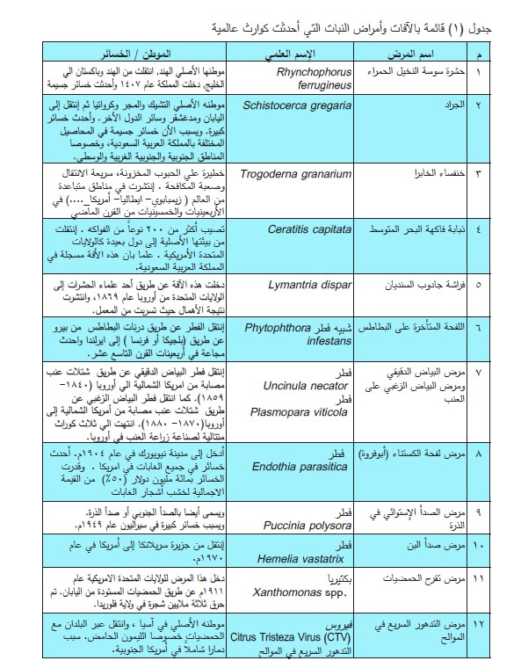
اسم الآفة

Slide 10
تابع
1- أهمية علوم وقاية النبات للحياة الانسانية
- ومن أهم المشاكل الحشرية التي تعاني منها المملكة العربية السعودية، سوسة النخيل الحمراء على النخيل، والنمل الأبيض، والحشرات القشرية والبق الدقيقي على العنب، والسيليد على الموالح، والمن على القمح، والذباب الأبيض على نباتات الخضر خاصة في البيوت الحامية، وكثير من أنواع الحفارات على أشجار الفاكهة والظل، وأنواع من الخنافس والسوس والفراشات على الحبوب المخزونة.
ولذا أولت المملكة العربية السعودية علوم وقاية النبات اهتماماً بالغاً توج مؤخراً بإقرار المركز الوطني للوقاية من الآفات النباتية.

Slide 11
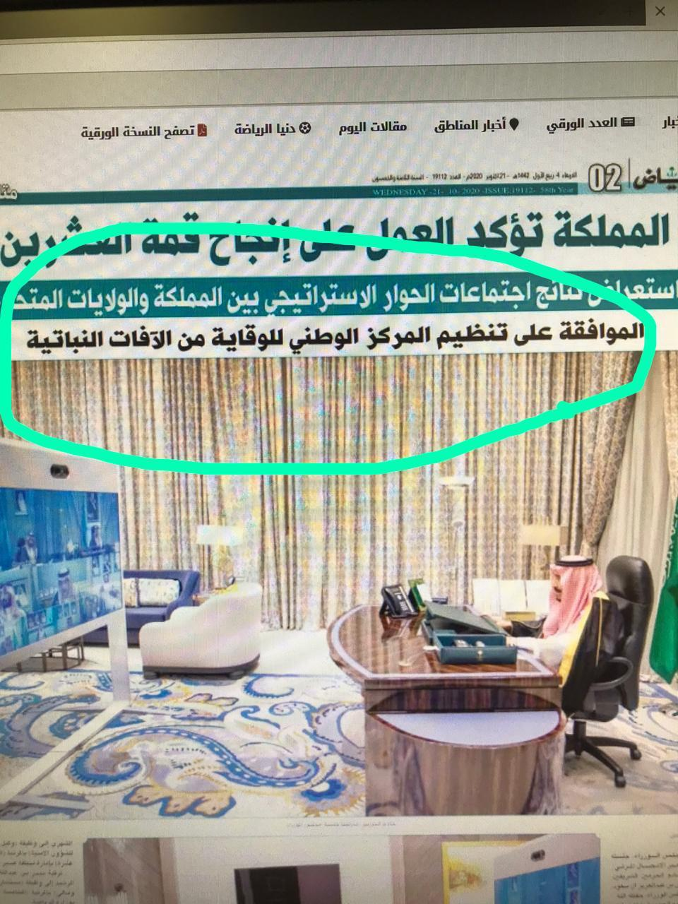
في جلسة مجلس الوزراء في المملكة العربية السعودية برئاسة خادم الحرمين الشريفين (حفظه الله) المعقودة في يوم الثلاثاء الثالث من ربيع الأول من العام 1442هـ (وافق على تنظيم المركز الوطني للوقاية من الآفات النباتية).

Slide 12
1-1- الآفة
هناك أكثر من تعريف للآفة، وذلك نظراً لتعدد وتباين أنواع وأصناف الآفات. لكن - وبصورة عامة - قد يعرفها البعض على أنها: أي كائن حي (حيوان أو حشرة أو نبات أو غيرها) يسبب مشاكل أو إتلاف لمقتنيات الإنسان وثرواته النباتية والحيوانية أو غيرهما، مما يشعر الإنسان بأنه يلزم مكافحة هذا الكائن أو أن مكافحته تعد ضرورية من الناحية الاقتصادية أو الاجتماعية. وبصفة عامة يمكن تعريف الآفة على أنها لفظ يطلق على كل كائن حي يؤثر تأثيراً سيئا على جهد الانسان لإنتاج الغذاء لنفسه وحيواناته.

Slide 13
1-2- أنواع الآفات الزراعية
آفات مسببة لأمراض النبات: وتشمل مسببات أمراض النبات مثل : الفطريات، البكتيريا، النيماتودا، الفيروسات، و غيرها من مسببات أمراض النبات.
آفات حيوانية:
آفات حشرية: تشكل الحشرات ما يقارب الـ 75% من المملكة الحيوانية، ولهذا يشمل هذا القسم مجموعة كبيرة جداً ومتنوعة من أنواع الحشرات الضارة بالإنتاج الزراعي (مثل قارضات الأوراق، الحشرات الماصة للعصارة النباتية، صانعات الأنفاق، حفارات السيقان، آفات الثمار، آفات الجذور والدرنات، آفات الحبوب المخزونة وحفارات الأخشاب)، والبعض الأخر ضار بالإنسان وحيوانات المزرعة (مثل البعوض، الذبابة المنزلية، البراغيث، القمل، ذباب الخيل وغيرها الكثير).
آفات حيوانية (غير حشرية): وتشمل القوارض مثل الفئران والجرذان، والطيور البرية، والقواقع، البزاقات والأكاروسات (الحلم).
آفات نباتية: والمقصود بها الآفات من أصل نباتي، وتشمل النباتات الزهرية المتطفلة على النباتات الأخرى، والحشائش والاعشاب.

Slide 14
1-2- أنواع الآفات الزراعية
آفات حيوانية:
آفات حشرية
آفات حيوانية غير حشرية
آفات نباتية
آفات مسببة لأمراض النبات

Slide 15
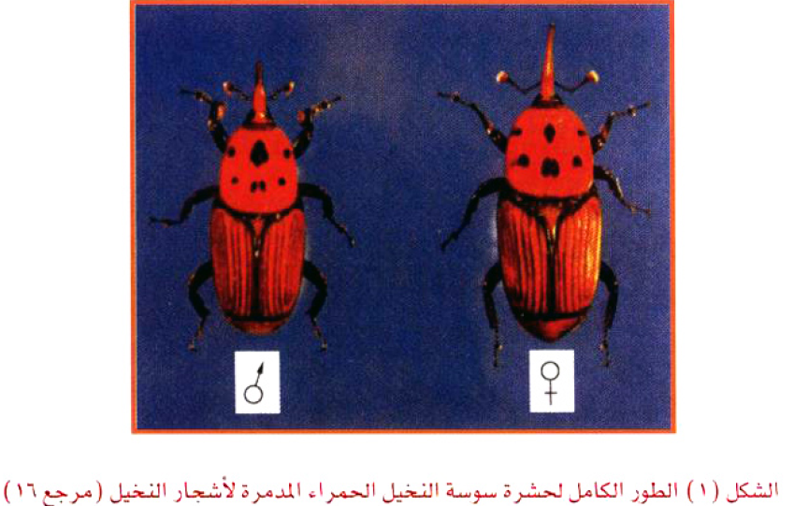

Slide 16
1-4- آفات لها أهمية تاريخية و دور الإنسان في انتشارها
إنه من المؤسف حقا أن يقوم بعض البشر بدور كبير، سواءً علموا أو لم يعلموا، في تذليل كثير من الصعاب التي تواجه انتشار بعض الآفات الزراعية لتتمكن من اجتياز الحواجز الطبيعية.
فمثلا الآفات المحدودة الانتشار (مثل البكتيريا وبعض الفطريات والنيماتودا والحلم والفيروسات والحشرات ...) لا يمكنها أن تنتقل بفاعلية تذكر عبر مسافات طويلة الا بتدخل الانسان وجعلها أكثر خطورة من ذي قبل، و وصولها إلى مناطق لم يسبق وصولها إليها مسبقاً.
إن هذا التدخل لم يؤد فقط إلى انتشار ونقل الآفات بل أدى فعلاً لإحداث بعض الكوارث العالمية الناجمة عن الآفات والأمراض الضارة التي استوطنت في دول كانت تخلو منها من قبل.

Slide 17
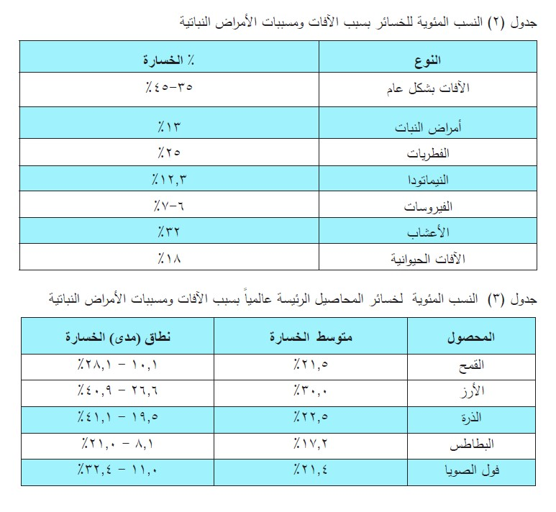

Slide 18
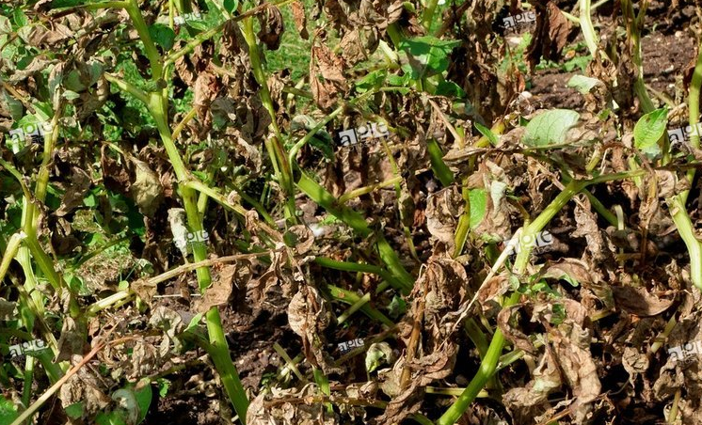
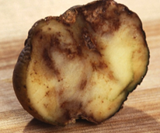
أعراض الأصابة باللفحة المتأخرة في البطاطس

Slide 19
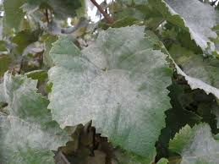
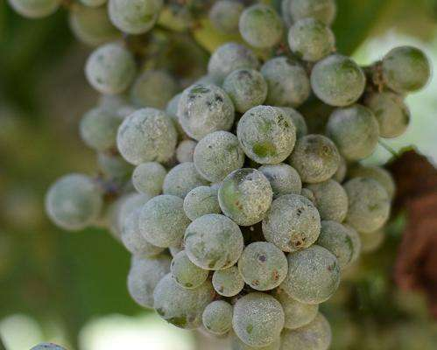
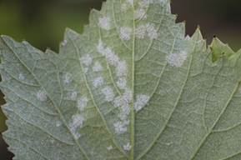
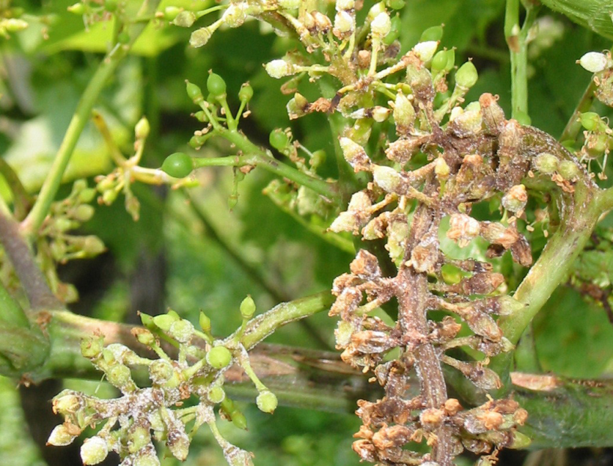
أعراض الأصابة بالبياض الدقيقي على أوراق و ثمار العنب
أعراض الأصابة بالبياض الزغبي على أوراق و ثمار العنب

Slide 20
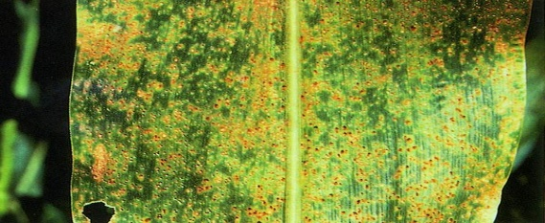
مرض الصدأ الاستوائي في الذرة

Slide 21
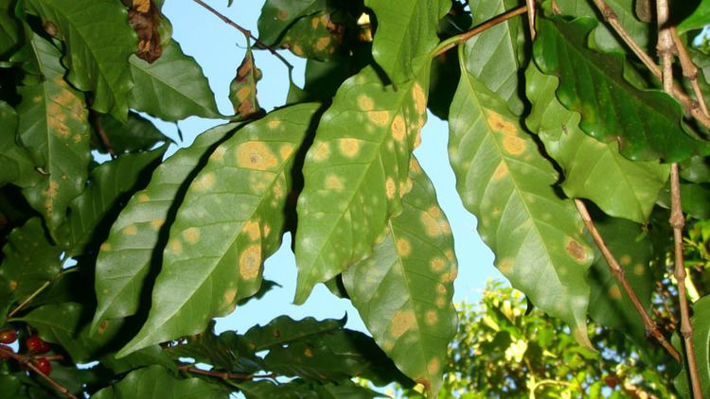
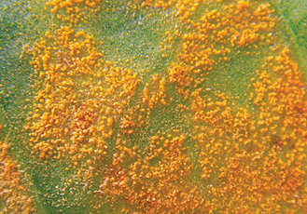
مرض صدأ البن

Slide 22
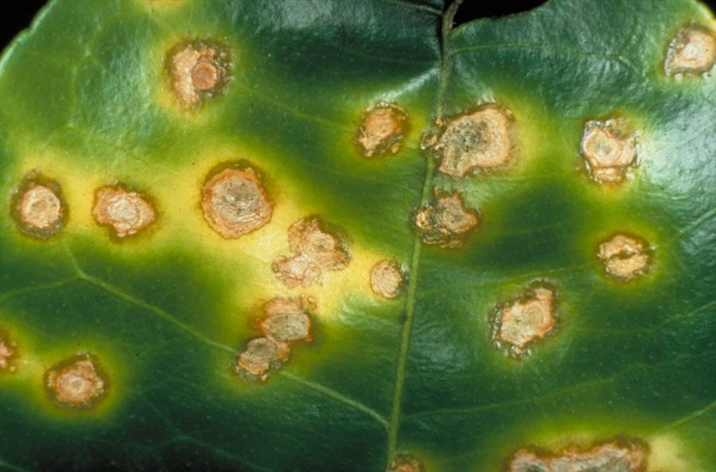
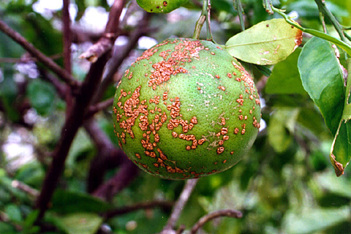
مرض تقرح الحمضيات

Slide 23
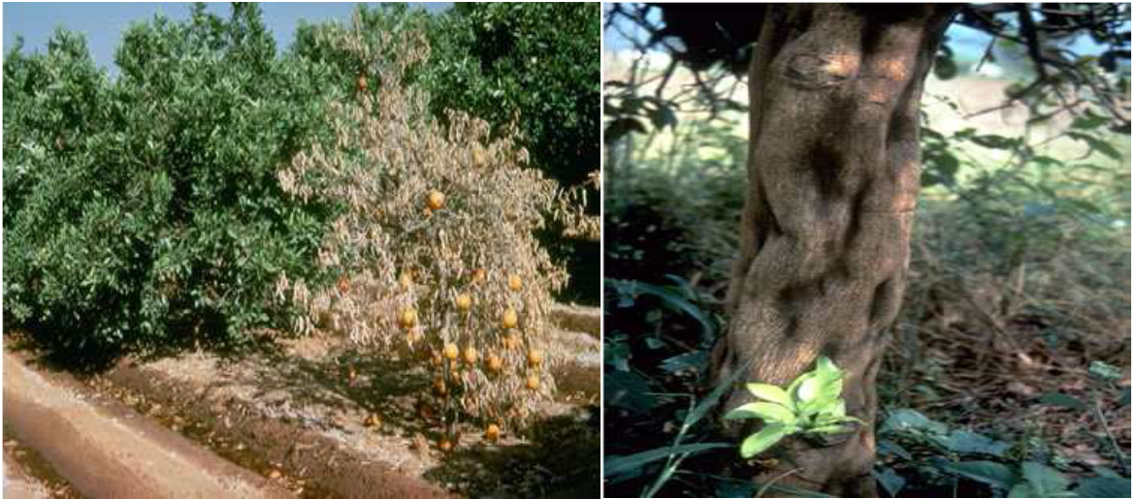
مرض التدهور السريع في الموالح

Slide 24
الأسبوع الأول (المحاضرة الثانية)
2- أهمية علم أمراض النبات.
2-1- اللفحة المتأخرة على البطاطس (لمحة تاريخية)
2-2- بعض المصطلحات في علم أمراض النبات
2-2-1- المرض النباتي
2-2-2- الضرر
2-2-3- المسبب المرضي
2-2-4- الطفيل
2-2-5- المثلث المرضي

Slide 25
2- أهمية علم أمراض النبات
يعد علم أمراض النبات PLANT PATHOLOGY)) علم مهم جداً وذلك بهدف حماية ووقاية وعلاج النباتات من المسببات المرضية المعدية وغير المعدية، وذلك لتجنب كثير من كوارث المجاعات والأضرار الاقتصادية التي تشل الحركة الطبيعية في بعض المجتمعات.
وعلى مر التاريخ ، كان لفقد محاصيل المنتجات الزراعية بسبب المسببات المرضية تأثيرات شديدة (كوارث) على الانسانية.

Slide 26
3. وهناك العديد من الكوارث التي سببتها مسببات الأمراض النباتية على مر التاريخ الإنساني.
أ. ففي القرن التاسع عشر أدت المجاعة الإيرلندية إلى وفاة مليون شخص وهجرة أكثر من مليون ونصف الى بريطانيا وكندا والامريكيتين (كما تم الإشارة اليه سابقا)، أي ربع إجمالي عدد سكان إيرلندا بسب مرض اللفحة المتأخرة على البطاطس الذي يسببه شبيه الفطر Phytophthora infestans.
ب. كما أنه في منتصف القرن التاسع عشر تم دخول مرض البياض الزغبي على العنب عن طريق الخطأ إلى أوروبا حيث دمر هذا المرض زراعة العنب في فرنسا وألمانيا وإيطاليا.
ج. كما يعد مرض الإرجوت على حبوب الشعير من الأمراض الوبائية القاتلة المتكررة خلال العصور الوسطى.
د. وفي أوائل القرن العشرين، تم القضاء على شجرة الكستناء (أبو فروة) الأمريكية بسبب مرض لفحة الكستناء بسبب فطر Endothia parasitica، وكانت شجرة الكستناء تعد مصدرًا رئيسًا للخشب في ذلك الوقت.

Slide 27
4. هناك ما لا يقل عن 50000 مرض من أمراض المحاصيل الزراعية بالإضافة إلى تسجيل مسببات مرضية جديدة كل عام.
5. ويقدر الفاقد بحوالي 15٪ من إجمالي إنتاج الولايات المتحدة من المحاصيل سنوياً بسبب الأمراض النباتية المعدية، وذلك بالرغم من تطوير الأصناف الجديدة وتقنيات مكافحة المرض.
6. وتتكاثر الكائنات المسببة للأمراض (الممرضات) وتتحور وراثيا بسرعة فتزيد من مقاومتها الوراثية لإصابة الأصناف الهجينة الجديدة.
7. إن ممارسات الإدارة الجيدة للمحاصيل وفهم سلوك ووبائيات أمراض النبات هي خط الدفاع الأول ضد مسببات الأمراض.

Slide 28
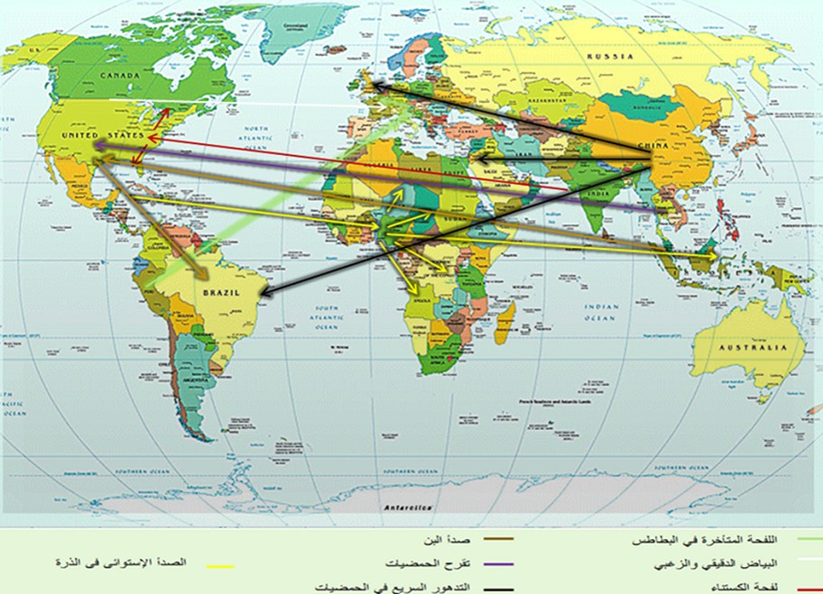

Slide 29
2-1- اللفحة المتأخرة على البطاطس (لمحة تاريخية)
إن شبيه الفطر (Phytophthora infestans) تسبب في إبادة محصول البطاطس تماما في شمال غرب أوربا وخاصة في إيرلندا عام (1845-1846م) وأدى إلى إحداث مجاعة البطاطس الكبرى مما نجم عنه وفاة مليون من البشر وهجرة ما يربو على المليون الى بريطانيا، وكندا، والساحل الشرقي للأمريكيتين، حيث انخفض عدد السكان ( 20%- 25% ) في تلك الفترة، لقد كان سبب وصول هذا الفطر لشمال غرب أوربا وخاصة ايرلندا عن طريق تقاوي بطاطس مستوردة من بيرو إلى بلجيكا أو فرنسا في عامي 1842و 1844م، علما بأن هذا المرض مسجل في المملكة العربية السعودية.

Slide 30
2-2- بعض المصطلحات في علم أمراض النبات
2-2-1- المرض النباتي Plant Disease
يعرف المرض النباتي بأنه عملية (Process) خلل وظيفي في النبات، تنتج عن إثارة مستمرة (Continuous irritation) يحدثها المسبب المرضي، ينشأ عنها تأثيرات ضارة مختلفة على النباتات المصاب، وتنعكس على شكل أعراض مرضية. فالمرض النباتي إذا هو عملية فسيولوجية تؤثر على بعض أو كل الوظائف الحيوية في النبات، وبالتالي فهو يقلل أيضًا من العائد الاقتصادي للنبات.

Slide 31
2-2-2- الضرر Injury
حالة (حادثة) يتضرر منها النبات وقت حدوثها ، تنتج عند تعرضه للعامل المسبب للضرر كتغذية الجراد مثلاً، أو أي أضرار ميكانيكية ناتجة عن الآلات الزراعية وغيرها.
2-2-3- المسبب المرضي Pathogen
المسببات المرضية هي كائنات حية ممرضة، أو كيانات ممرضة (مسببات مرضية معدية مثل الفيروسات)، أو مسببات ممرضة غير حية (مسببات ممرضة غير معدية)، قادرة على إحداث مرض في النبات.
2-2-4- الطفيل Parasite
يعرف الطفيل بأنه أي كائن حي يعيش مع، أو بداخل، أو على كائن حي آخر (العائل) يستمد غذاءه من عائله، حيث تنشأ بينهما علاقة بيولوجية غذائية.

Slide 32
2-2-5- المثلث المرضي Disease triangle
اقتضت حكمة الله على أن أي مرض يصيب (الانسان أو الحيوان أو منتجاته أو النبات أو منتجاته) لا يحدث الا بتوفر ثلاثة عوامل تتوافق فيما بينها، وفي مجال الامراض النباتية لا يحدث المرض إلا بتوافق العوامل الثلاثة الاتية:
العائل أو النبات القابل للإصابة.
المسبب المرضي القادر على إحداث المرض.
الظروف البيئية المناسبة لحدوث المرض.

Slide 33
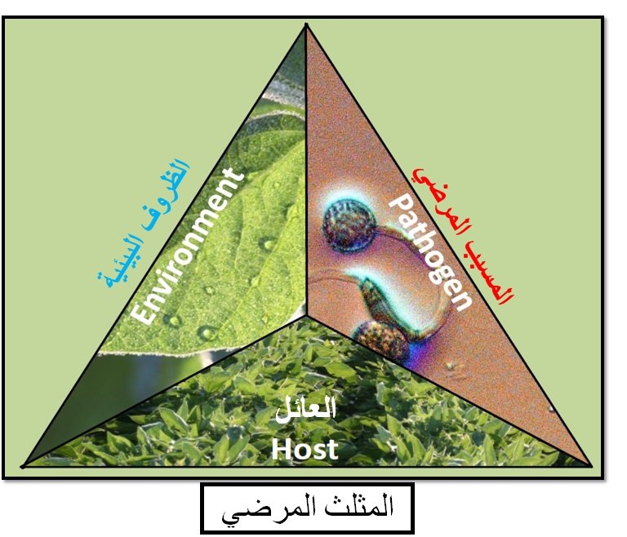
Webster, J., & Weber, R. (2007). Introduction to fungi. Cambridge University Press.‏

Slide 34
